Slide 1
Seguridad en Sistemas Auditoria Informática
Criptografía con GPG4Win

Slide 2
Reglas generales de la criptografía
El algoritmo de cifrado / descifrado debe ser rápido y confiable.
Posibilidad de transmitir archivos y almacenarlos.
La seguridad del sistema deberá residir en el secreto de la clave y no en las funciones de cifrado.
La fortaleza del sistema se entiende como la imposibilidad computacional de romper la cifra o encontrar la clave secreta.

Slide 3
Esquema híbrido
Como se vio anteriormente ambos tipos de sistemas criptográficos presentan ventajas y desventajas. La principal desventaja de los simétricos es la distribución de claves secretas por canales que no son seguros pero tiene la ventaja de que la velocidad de cifrado es muy alta.
Los asimétricos cifran a una velocidad hasta mil veces más lenta que los simétricos pero no tienen el problema de la distribución de claves, ya que, no se necesita un canal seguro para distribuir la clave pública y además permiten firmar digitalmente un mensaje.
Aprovechar las ventajas de ambos y evitar sus desventajas permite implementar un sistema híbrido en el cual se usa la criptografía asimétrica para el intercambio seguro de claves y firma digital mientras que los simétricos para el cifrado de la información a transmitir.

Slide 4
Esquema híbrido
Este sistema trabaja de la siguiente manera:
El emisor
Obtiene la clave pública del receptor asegurándose de que es válida mediante el certificado digital provisto por la autoridad de certificación.
Aplica una función hash al mensaje M que quiere transmitir, obteniendo un valor h(M).
Usando criptografía asimétrica aplica su clave privada al valor hash h(M) con lo cual consigue una firma digital S.
Elige una clave K al azar (clave de sesión). Con esta clave y usando un algoritmo de clave simétrica procede a cifrar el mensaje M y la firma digital S, obteniendo un criptograma C.
Usa la clave pública del receptor y el algoritmo asimétrico para cifrar la clave de sesión K obteniendo el criptograma Ck.
Envía por el medio de transmisión inseguro el criptograma C y el criptograma de la clave de sesión Ck.

Slide 5
Esquema híbrido
Este sistema trabaja de la siguiente manera:
El receptor
Aplica el algoritmo de criptografía asimétrica con su clave privada al criptograma Ck, con lo cual obtiene la clave de sesión K (el algoritmo asimétrico aplicado es el mismo que uso el emisor).
Aplica el algoritmo simétrico con la clave de sesión K al criptograma C, obteniendo el mensaje M’ y la firma digital S’ (el algoritmo simétrico aplicado es el mismo que uso el emisor).
Aplica el algoritmo asimétrico con la clave pública del emisor sobre la firma digital S’, obteniendo el valor de hash h(M).
Aplica la función hash al mensaje M’ obteniendo el valor h(M’).
Si h(M) = h(M’) entonces se verifica la validez de la firma digital y el mensaje es el original.

Slide 6
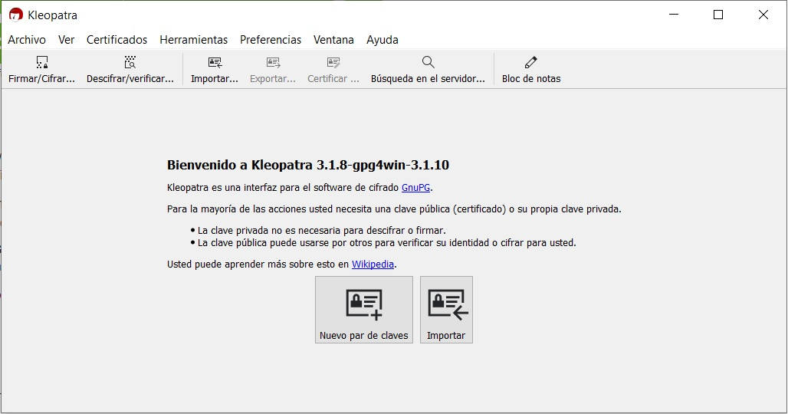
GPG4win

Slide 7
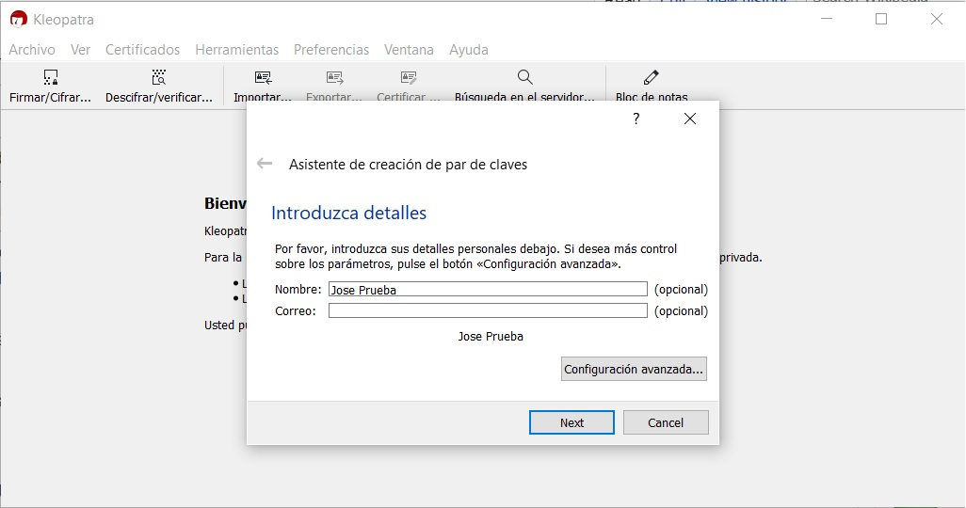
GPG4win

Slide 8
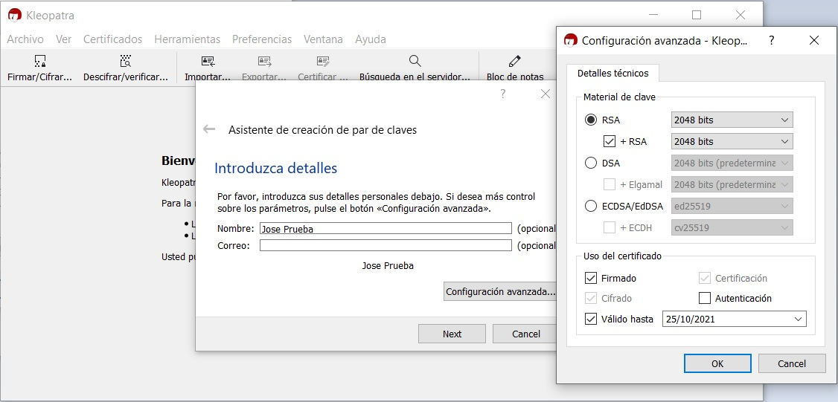
GPG4win

Slide 9
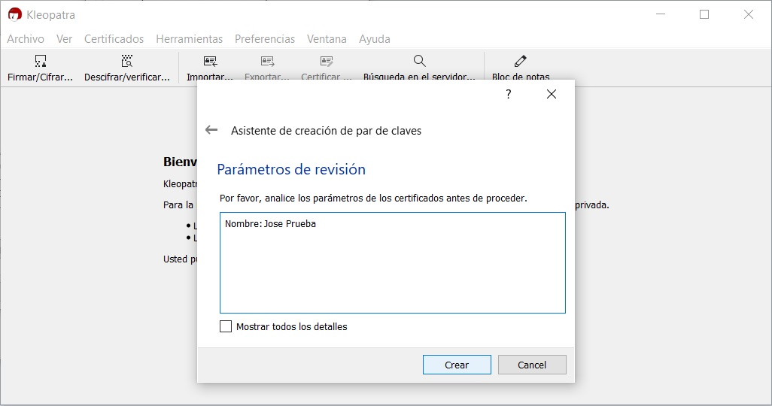
GPG4win

Slide 10
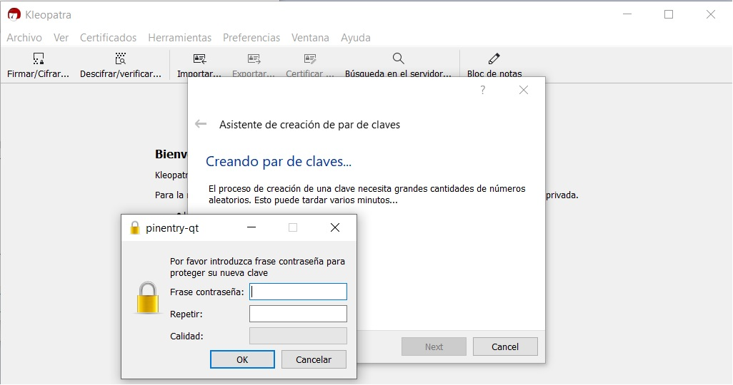
GPG4win

Slide 11
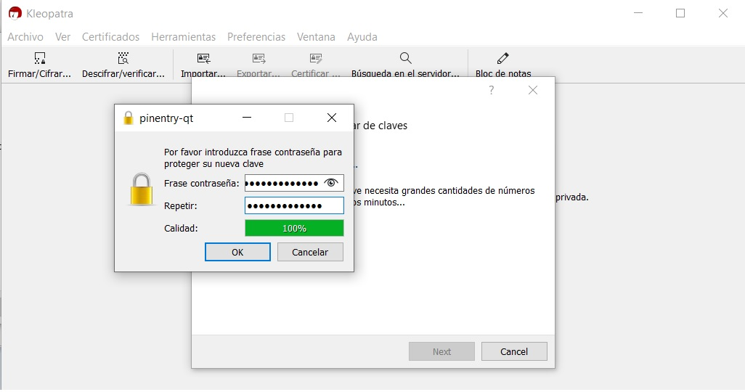
GPG4win

Slide 12
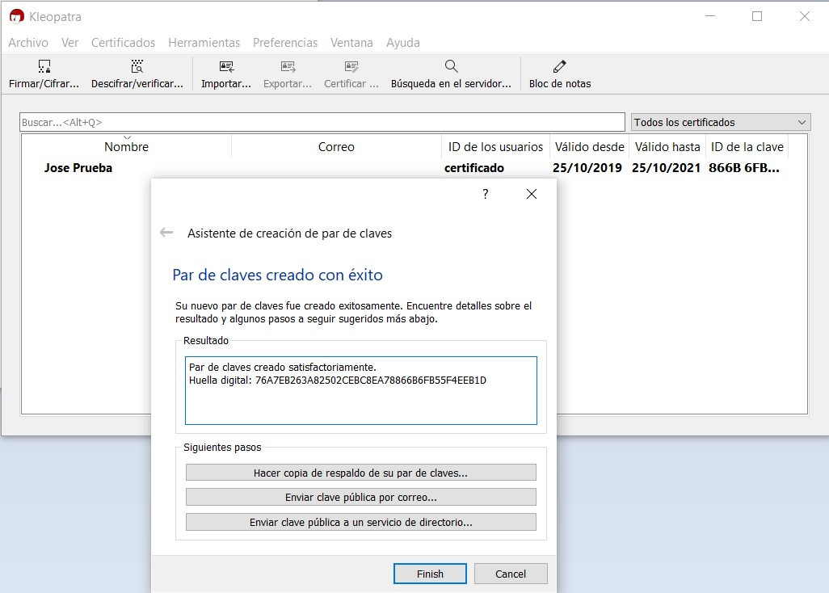
GPG4win

Slide 13
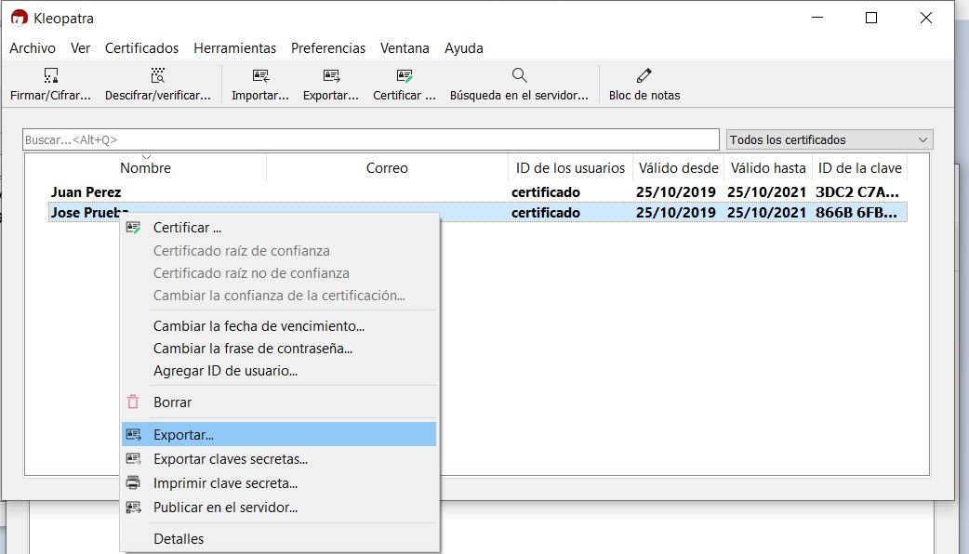
GPG4win – Enviar la clave publica

Slide 14
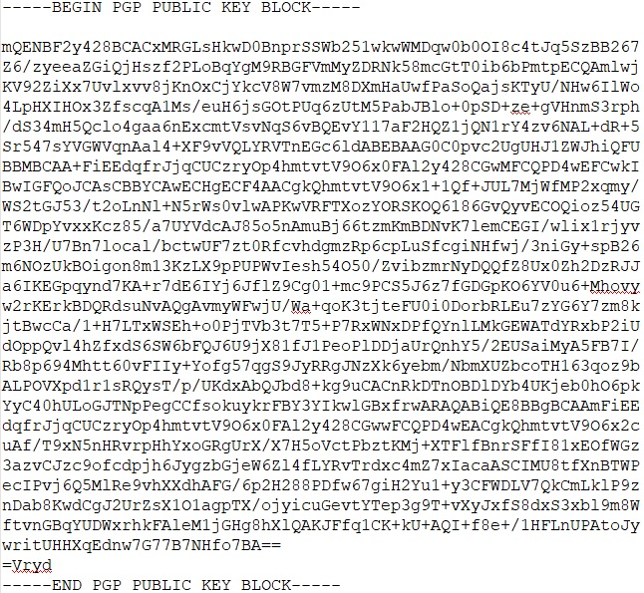
GPG4win – clave publica

